Slide 1
স্বা
গ
ত
ম

Slide 2
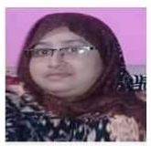
শিক্ষক পরিচিতি
মোছাঃ মাহবুবা বেগম
সহকারী শিক্ষক
বিনঝাড় আহ্‌মাদিয়া দাখিল মাদ্‌রাসা
আক্কেলপুর, জয়পুরহাট।
০১৭১২৬৭৫৭৬৩
Email: muktatil78@gmail.com

Slide 3
পাঠ পরিচিতি
শ্রেণীঃ ৬ষ্ঠ
বিষয়ঃ বিজ্ঞান
অধ্যায়ঃ ১৩
পাঠঃ ০১-০৩
সময়ঃ ৫০ মিনিট
তারিখঃ ০৮/১০/১৬

Slide 4
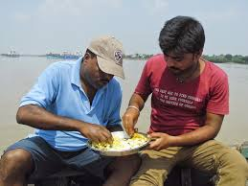
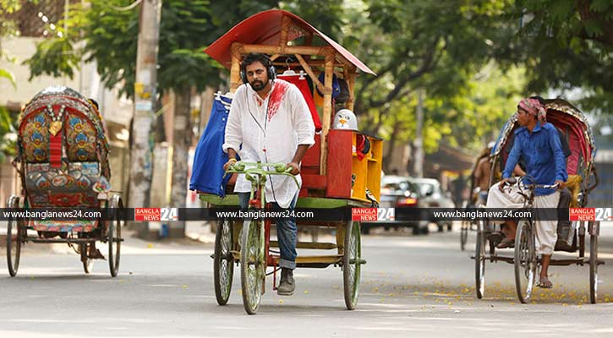
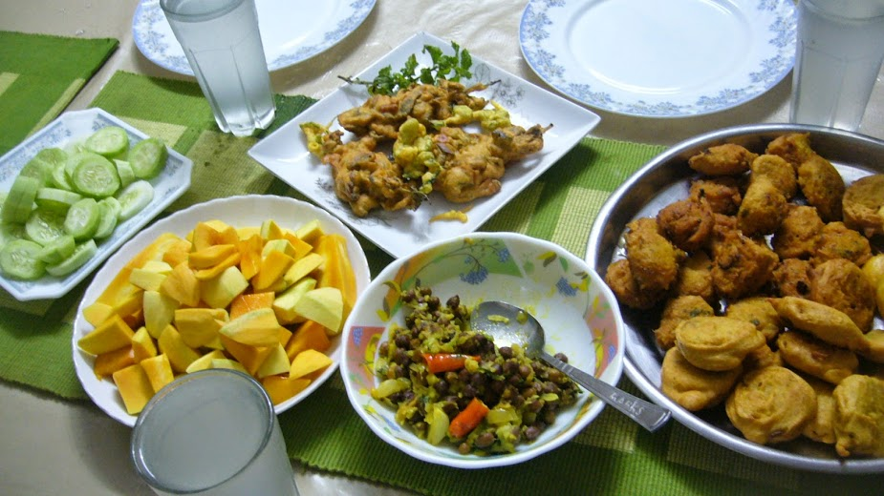
এসো, আমরা কিছু ছবি দেখি ।
খাদ্য
দেহকে সুস্থ রাখতে এবং ক্ষুধা নিবারনের জন্য আমরা যা খাবার খাই তাকে কি বলি ?
দেহ গঠন ও ক্ষয় পূরণ হয়।
খাবার খেলে কি হয়?
রিক্সা চালাচ্ছে। অর্থাৎ কাজ করছে।
কাজ করার পর মানুষের কি প্রয়োজন?
খাবারের প্রয়োজন।
লোকটি কি করছে?

Slide 5
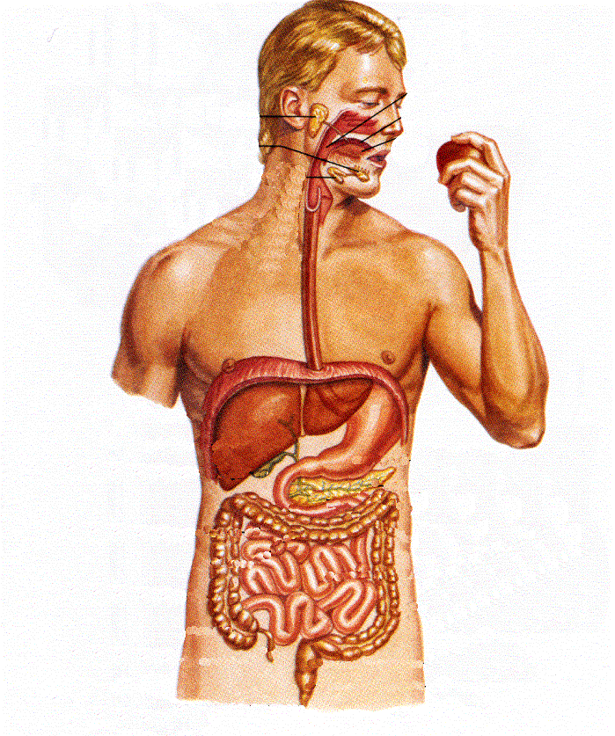
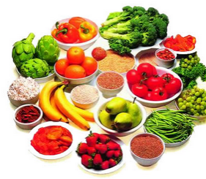
আজকের পাঠ
খাদ্য ও পুষ্টি

Slide 6
শিখনফল
এ পাঠ শেষে শিক্ষার্থীরা----
➢ খাদ্য ও পুষ্টি কি তা বলতে পারবে,
➢ খাদ্যের প্রকারভেদ বর্ণনা করতে পারবে,
➢ খাদ্যের কাজগুলো বর্ণনা করতে পারবে,
➢ শর্করা ও প্রোটিনের সত্যতা পরীক্ষা করতে পারবে,
➢ খাদ্য ও পুষ্টির প্রয়োজনীয়তা ব্যাখ্যা করতে পারবে।

Slide 7
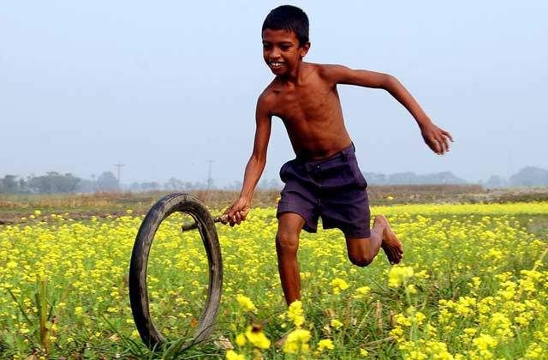
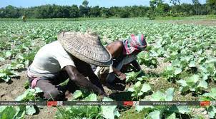
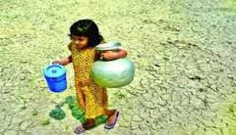
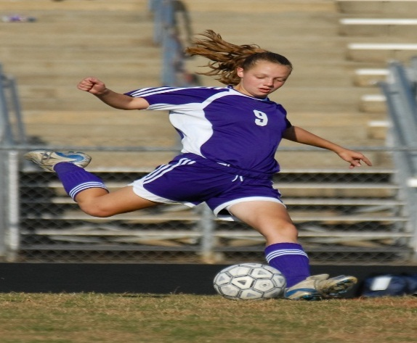
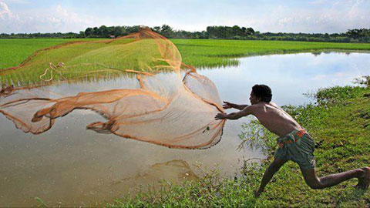
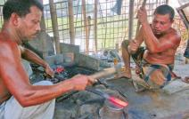
এসো, আমরা কিছু ছবি দেখি ।
দৌড়া দৌড়ী করছে
ক্ষেতে কাজ করছে
পানি বহন করছে
ফুটবল খেলছে
মাছ ধরতেছে
হাতুড়ী পেটাচ্ছে
আমরা ক্লান্ত হয়ে পড়ি এবং ক্ষুধা অনুভব করি । তখন খাবার খাই। খাদ্য আমাদের শক্তি দেয় এবং কাজ করার ক্ষমতা যোগায় ।
উপরের চিত্রগুলো দ্বারা কি বুঝা যাচ্ছে ?
এ সকল কাজ করার পর আমরা কেমন অনুভব করি ?

Slide 8
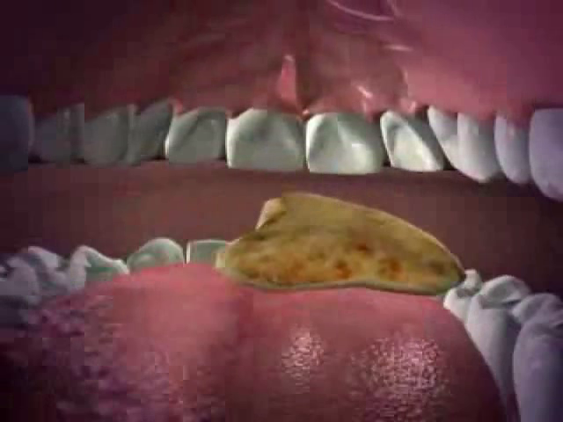
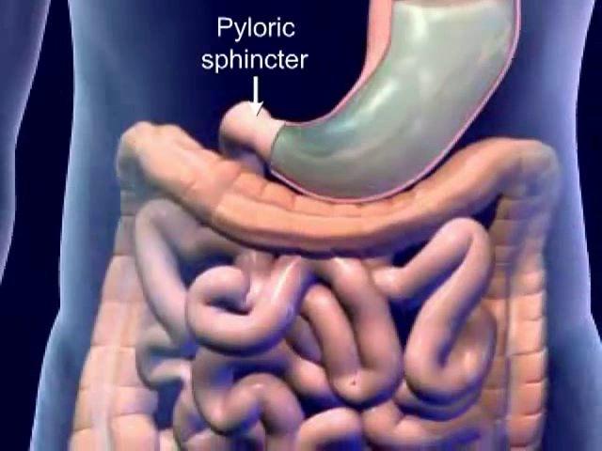
এসো, আমরা আরো দুটি ছবি দেখি ।
খাদ্য গ্রহণ
পরিপাকতন্ত্র
খাবারগুলো সরাসরি আমাদের দেহ গ্রহণ করতে পারে না । খাবারগুলো আমাদের পোষ্টিকতন্ত্রে পরিপাক বা হজম হয়ে দেহে গ্রহণ উপযোগী সরল উপাদানে পরিণত হয় ।
চিত্রদ্বয়ের মাধ্যমে কি বুঝা যাচ্ছে ?
খাদ্য গ্রহণের সাথে এই তন্ত্রটির সম্পর্ক কী?

Slide 9
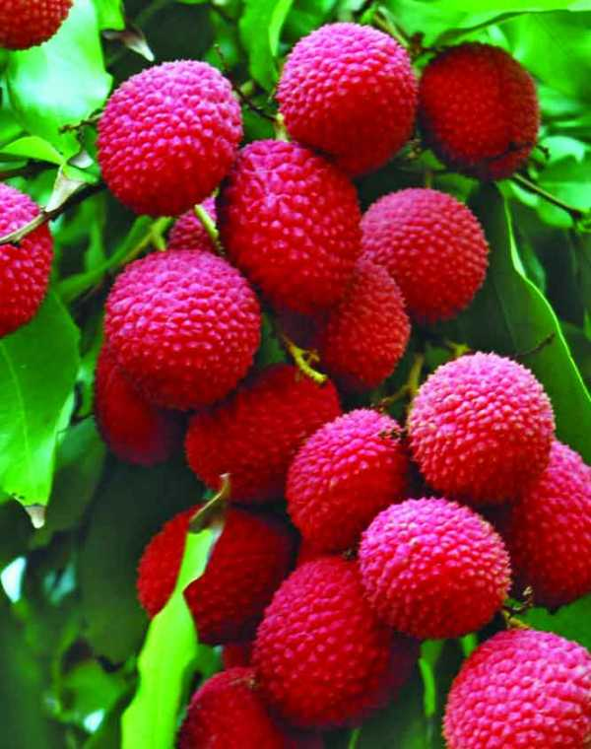
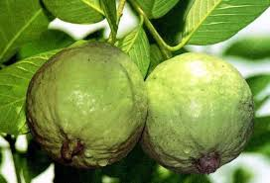
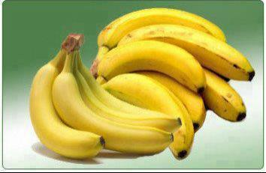
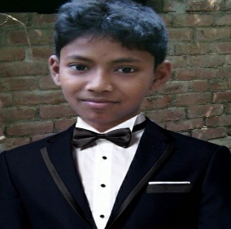
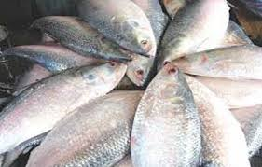
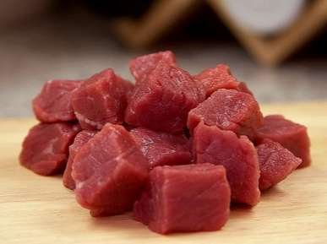
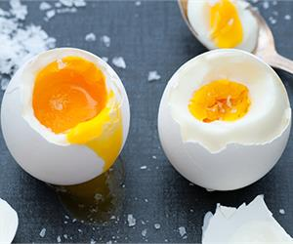
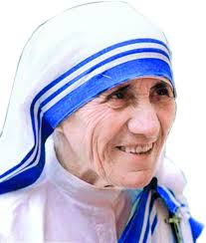
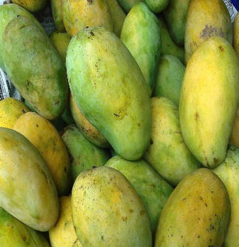
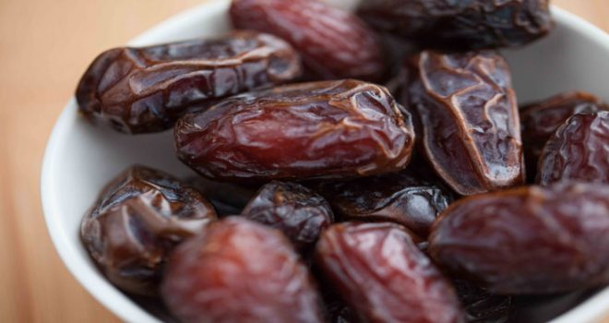
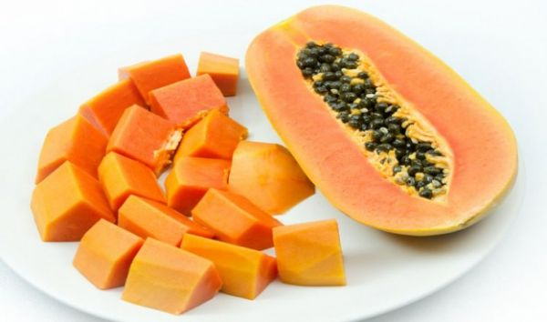
ব্যক্তি
পছন্দ
মারজিয়া
বাশার
মাদার তেরেসা
তিন জনের পছন্দের খাবারের স্বাদ কি একই রকম?
তিন জনের কে কোন ধরণের স্বাদের খাবার পছন্দ করে ?

Slide 10
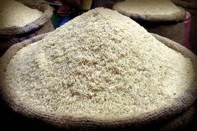
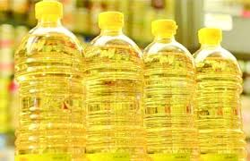
খাদ্যের প্রকারভেদ
চাল
ডিম
তেল
শর্করা
আমিষ
চর্বি
স্বাদ ও গুণাগুণ বিচারে খাদ্য ৩ প্রকার
এ তিন প্রকার খাদ্য দেহগঠন, ক্ষয়পূরূন, বৃদ্ধিসাধন, ও শক্তি যোগায় ।
উপরোক্ত খাদ্যে কোন উপাদান রয়েছে ?
চিত্রের মাধ্যমে কি বুঝা যাচ্ছে ?

Slide 11
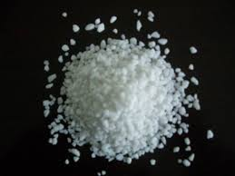
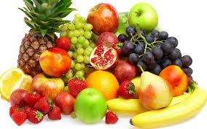
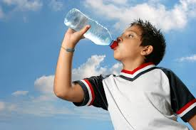
খাদ্যের প্রকারভেদ
খনিজ লবন
ভিটামিন
পানি
পুর্বে উল্লেখিত খাদ্য ছাড়াও এই তিন প্রকার খাদ্যের উপাদান দেহকে রোগমুক্ত ও সবল রাখার জন্য অত্যন্ত প্রয়োজন।

Slide 12
একক কাজ
সময়ঃ ৩মিনিট
২) যে প্রক্রিয়ায় দেহের খাদ্য পরিপাক হয়ে শক্তিতে পরিনত হয় এবং কোষের মাধ্যমে শরীরে ছড়িয়ে গিয়ে দেহের ক্ষয়পূরন, বৃদ্ধিসাধন, রোগপ্রতিরোধ ক্ষমতা বৃদ্ধি এবং তাপশক্তি উৎপাদন করে থাকে তাকে পুষ্টি বলে।
১) মানবদেহের গঠন,বৃদ্ধি, ক্ষয়পূরন, কর্মক্ষমতা অর্জন ও শারীরিক সুস্থতার জন্য প্রয়োজনীয় সকল উপাদানকেই খাদ্য বলে।
১) প্রশ্নঃ খাদ্য বলতে কি বুঝায় ?
২) প্রশ্নঃ পুষ্টি বলতে কি বুঝায় ?
উত্তর মিলিয়ে নিই,

Slide 13
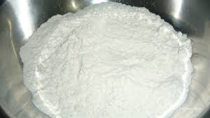
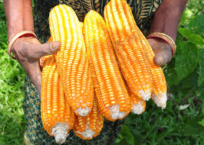
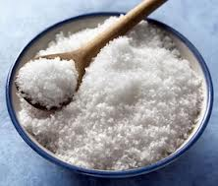
শর্করা সমৃদ্ধ খাদ্য
চাল
আটা
ভূট্টা
চিনি
কাজঃ শক্তি যোগায়, তাপ উৎপন্ন করে ও কোষ্ঠকাঠিন্য দূর করে।
এ খাদ্যগুলো আমাদের দেহে কি কাজ করে?
এ খাদ্যগুলোকে কি ধরণের খাদ্য বলে?
চিত্রে খাদ্যগুলোর নাম কি?

Slide 14
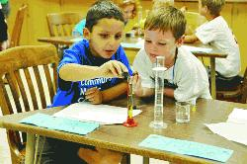
জোড়ায় কাজ
সময়: ১০মিনিট
প্রশ্নঃ আটাতে যে শর্করা উপাদান আছে তা তুমি কিভাবে পরীক্ষা করবে ?

Slide 15
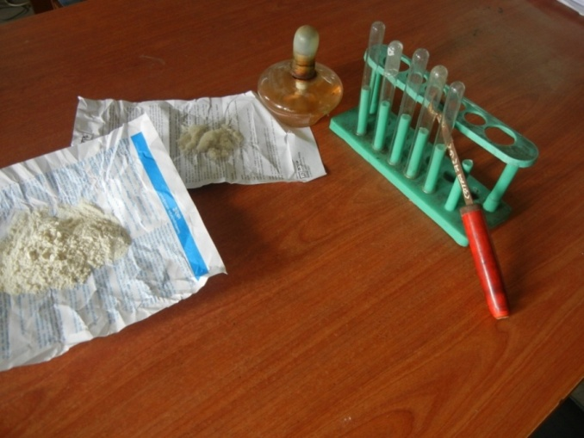
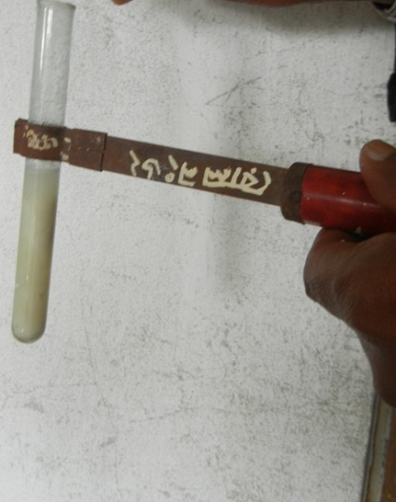
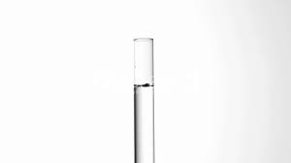
পরীক্ষন-১
প্রয়োজনীয় সামগ্রীঃ আটা, আয়ডিনযুক্ত লবন, পানি, টেস্টটিউব, স্পিরিট ল্যাম্প, হাতলযুক্ত ক্লিপ ও দিয়াশলাই।
আয়ডিনযুক্ত লবন, আটা
কার্য পদ্ধতিঃ
একটি টেস্টটিউবে আটা গুলে নাও।
একটি টেস্টটিউবে আয়োডিন লবণের দ্রবণ তৈরি করে নাও।

Slide 16
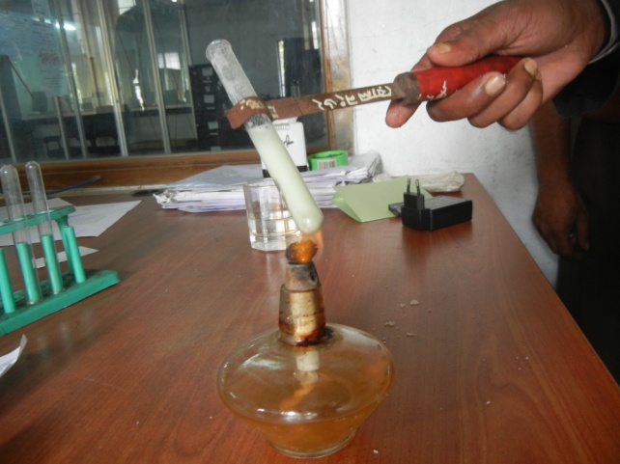
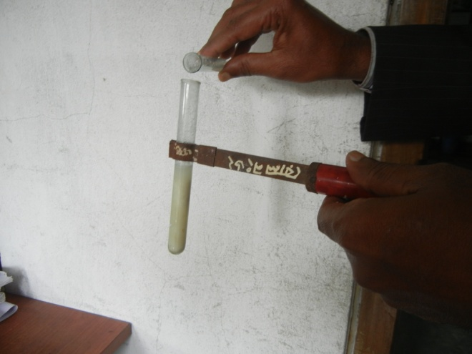
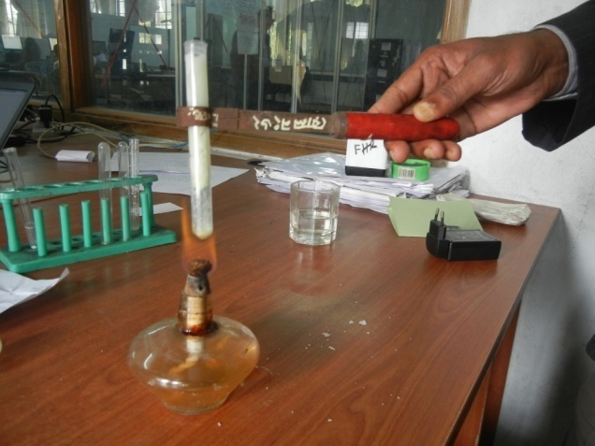
পরীক্ষন-১
আটা গুলা টেস্টটিউবটিকে
তাপ দাও।
উত্তপ্ত টেস্টটিউবে আয়োডিন লবণের দ্রবণ অল্প অল্প করে ঢালো।
মিশ্রণটিতে তাপ দিতে থাক এবং টেস্টটিউবের নিচের দিকে লক্ষ্য রাখো এবং ফলাফল খাতায় লিখ।
খাদ্যে শর্করা থাকার কারণে আয়োডিনের রঙের পরিবর্তন ঘটেছে ।

Slide 17
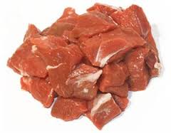
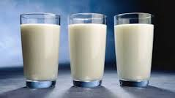
প্রাণিজ প্রোটিন সমৃদ্ধ খাদ্য
মাছ
ডিম
মাংস
দুধ
এ খাদ্যগুলোকে কি ধরণের খাদ্য বলে?
চিত্রের খাদ্য গুলোর নাম বল দেখি ?
এ সকল খাবারের প্রধান কাজ দেহে বৃদ্ধির জন্য কোষ গঠন করা ।

Slide 18
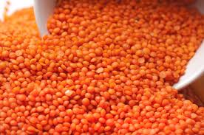
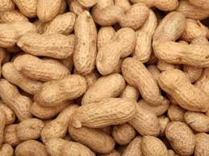
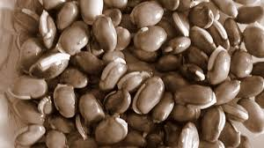
উদ্ভিজ প্রোটিন সমৃদ্ধ খাদ্য
ডাল
বাদাম
শিমের বিচি
তেল
এ প্রোটিন সমৃদ্ধ খাবারগুলোর নাম বল দেখি?
এ খাদ্যগুলো আমাদের দেহ বৃদ্ধি, শক্তি উৎপন্ন ও রোগ প্রতিরোধ করে ।
এগুলো কি ধরণের খাবার?
এ খাদ্যগুলোর আমাদের দেহে কি কাজ করে?

Slide 19
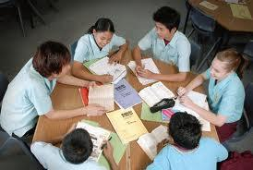
দলীয় কাজ
সময়: ১০মিনিট
প্রশ্নঃ তরল প্রোটিন উত্তাপে শক্ত হয়ে যায় তা পরীক্ষা করে দেখাও ।

Slide 20
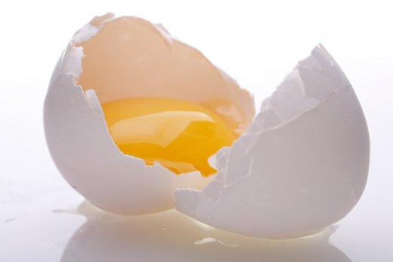
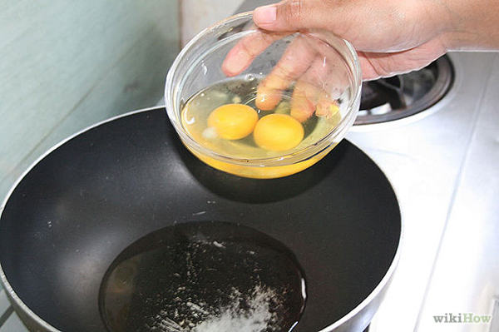
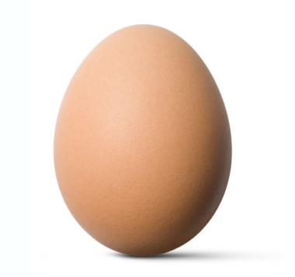
পরীক্ষন-2
ডিম
কার্য পদ্ধতিঃ
ডিম ভেংগে নিই এবং তরল বস্তু বের করি ।
ডিমের ভেতরের অংশ বাটিতে গুলে নিই ।

Slide 21
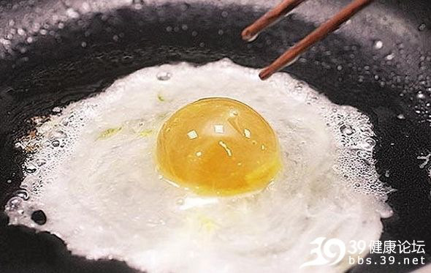
পরীক্ষন-2
তায়াতে সামান্য তেল দিয়ে গুলা ডিম ঢেলে দিই এবং তাপ দিতে থাকি ।
তাপ দিতেই ডিমের তরল বস্তু শক্ত হয়ে গেছে ।
ডিমে প্রোটিন থাকার কারণে উত্তাপে তরল বস্তু শক্ত হয়ে গেছে ।

Slide 22
এ পাঠে যা শিখলাম
অধ্যায় ১৩ পাঠ ১-৩
খাদ্য কি?
পুষ্টি কি ?
শর্করার কাজ
খাদ্যের প্রকার
খাদ্যের কাজ
প্রোটিনের কাজ
শরীরকে সুস্থ রাখতে খাদ্য ও পুষ্টির প্রয়োজনীয়তা আবশ্যক ।

Slide 23
মুল্যায়ণ
১) প্রশ্নঃ স্বাদ ও গুনাগুন বিচারে খাদ্য কত প্রকার ?
ক) ২ প্রকার
খ) ৩ প্রকার
গ) ৪ প্রকার
ঘ) ৫ প্রকার
২) প্রশ্নঃ খাদ্য দেহে কি কি কাজ করে ?
৩) প্রশ্নঃ খাদ্যের উপাদান কয়টি ও কি কি ?
৪) প্রশ্নঃ শর্করার কাজ কি ?
৫) প্রশ্নঃ প্রোটিনের কাজ কি ?

Slide 24
বাড়ির কাজ
শিশুদের খাদ্যে প্রোটিনের প্রয়োজনীয়তা আছে কি ? ব্যাখ্যা কর ।

Slide 25
আজ এখানেই শেষ
ধন্যবাদ
খোদা
হাফেজ

